Slide 1
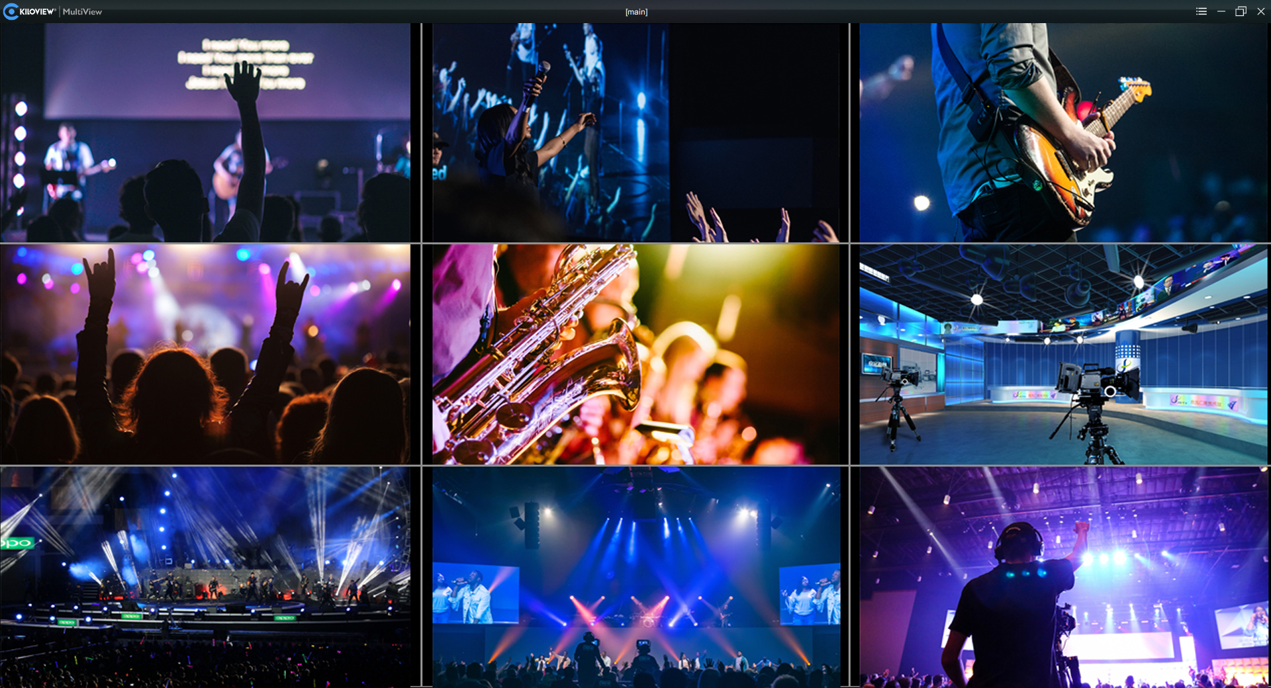
长沙千视电子科技有限公司

Slide 2
1.功能介绍
打开Muitiview播放器，点击右上角设置按钮进入参数配置页面，下文图示和列表是相关菜单功能说明。
长沙千视电子科技有限公司

Slide 3
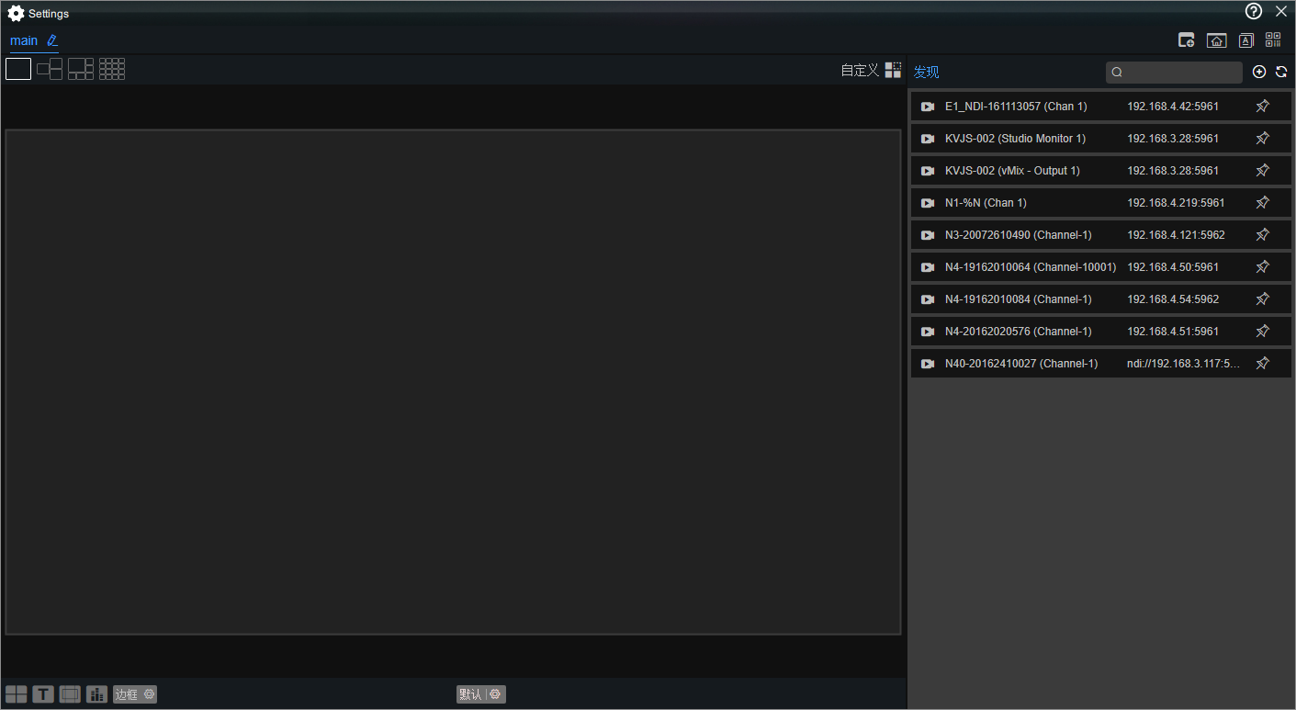
2.产品描述
窗口布局设置，界面默认显示常见几种分屏模式，可自行选择切换。

Slide 4
打开Muitiview播放器，点击右上角设置按钮进入参数配置页面，下文图示和列表是相关菜单功能说明。
图标 | 说明
 | 添加新的输出窗口
 | 窗口位置重置到初始位置
 | 切换系统语言
 | 手机/平板扫描二维码，可登陆到播放器设置界面
 | 开启和关闭所有播放视频源中心线的显示
 | 开启和关闭所有播放视频源显示名称
 | 开启和关闭所有播放视频源安全框
 | 开启和关闭所有播放视频源音柱显示
 | 开启和关闭所有播放视频源边框叠加和设置边框颜色
 | 每一路画面可独立设置为PVW模式/PGM模式，
长沙千视电子科技有限公司

Slide 5
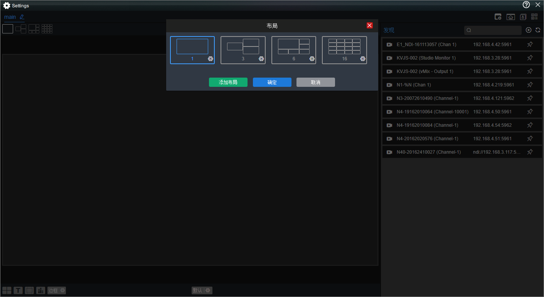
还可以通过添加布局，自定义1/2/3/4/5/6/7/8/9/16画面布局，根据自身需求设置添加多种需要显示的多画面模式。
长沙千视电子科技有限公司

Slide 6
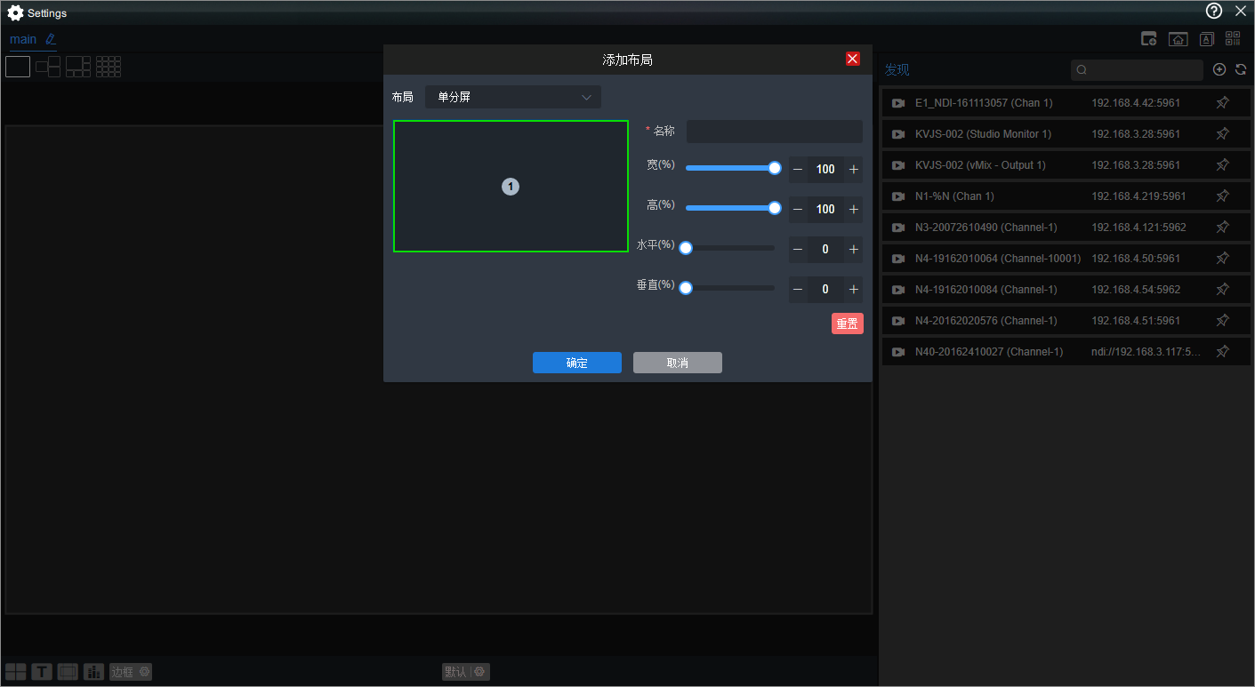
选择“布局”选项中的一种布局方式，并设置“名称”，布局中的模块（例如下图中的模块1和模块2）的大小和位置可通过鼠标点击拉伸或右边的“宽”、“高”、“水平”、和“垂直”来设置， 最后点击“确定”即可。
长沙千视电子科技有限公司

Slide 7
点击下图中红色方框中的设置按钮即可弹出修改布局窗口，修改布局与上面所述的添加布局界面类似。
点击下图中红色方框中的删除按钮，并确定即可删除此项布局。
长沙千视电子科技有限公司

Slide 8
添加布局完成后，添加的布局可以在界面显示出来。
长沙千视电子科技有限公司

Slide 9
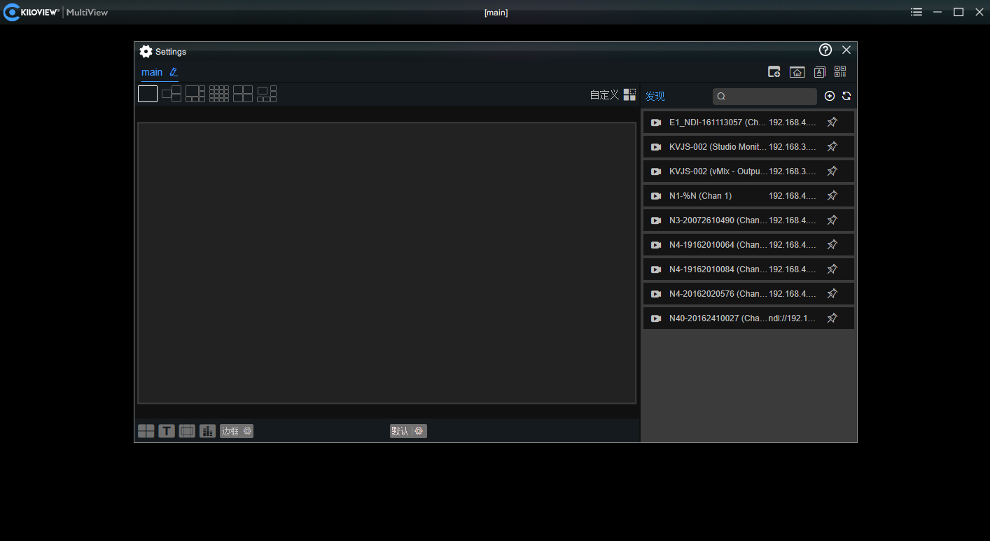
播放器兼容Full NDI/NDI HX/高清/4K等各种规格NDI流输入，单窗口支持16路NDI流解码播放（播放性能还和服务器性能相关）。
同一局域网内，NDI源可通过自动发现展示在列表中，点击图标刷新可实时更新网络NDI源；也点击添加图标，可添加不同组或同一局域网中不同网段的NDI视频源。
视频源后面为连接标志，在解码该视频源之前可以点击此图标与视频源先建立连接，需要解码时直接把源拖到输出窗口，节省了连接时间，直接进入解码状态。
长沙千视电子科技有限公司

Slide 10
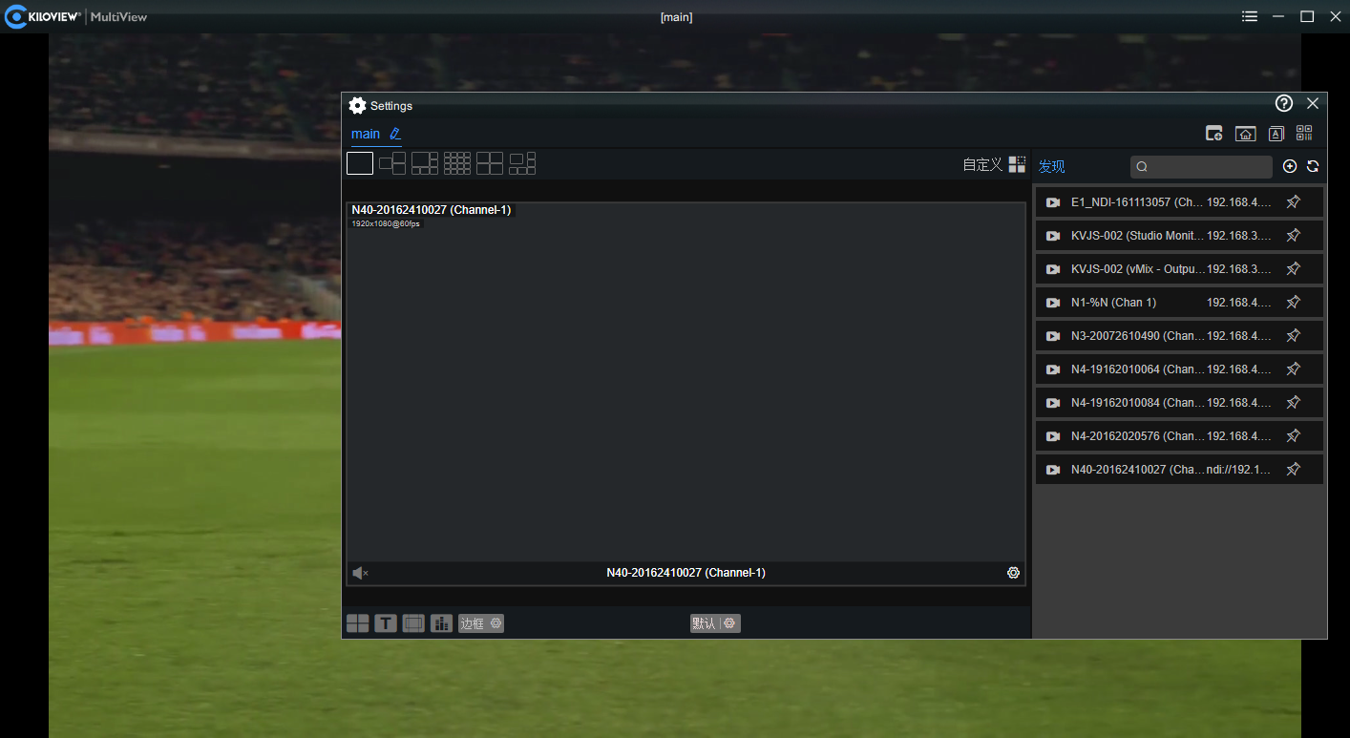
发现视频源后，把视频源拖入左边播放窗口进行播放。
.
长沙千视电子科技有限公司

Slide 11
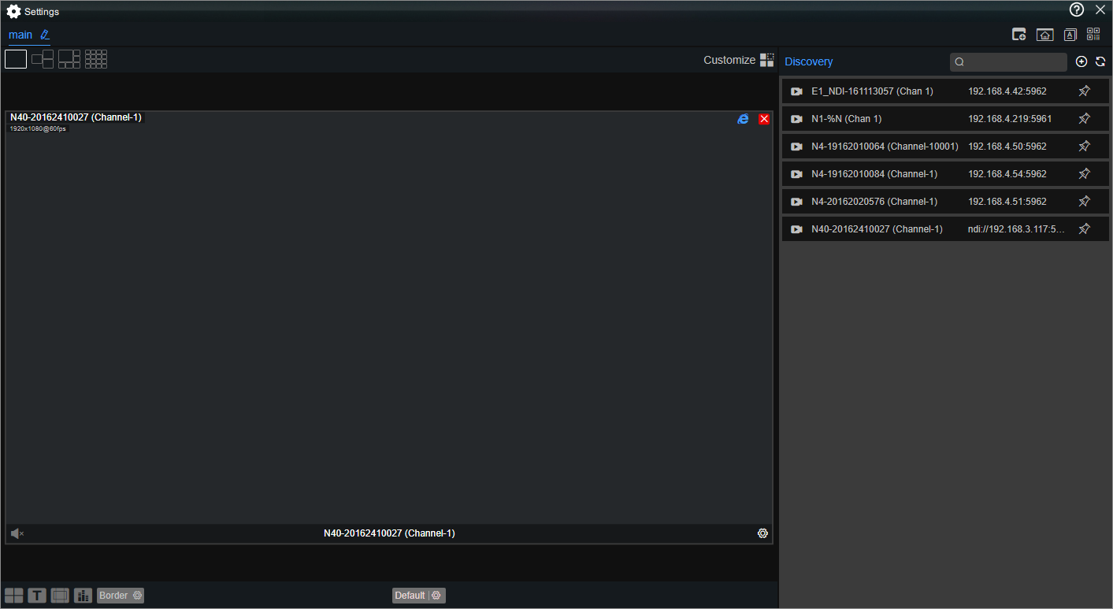
You can set your window name, enable/disable center cross, source name, frame, audio meters, frame overlay and color for the window. Choose PVW and PGM for each screen.
长沙千视电子科技有限公司

Slide 12
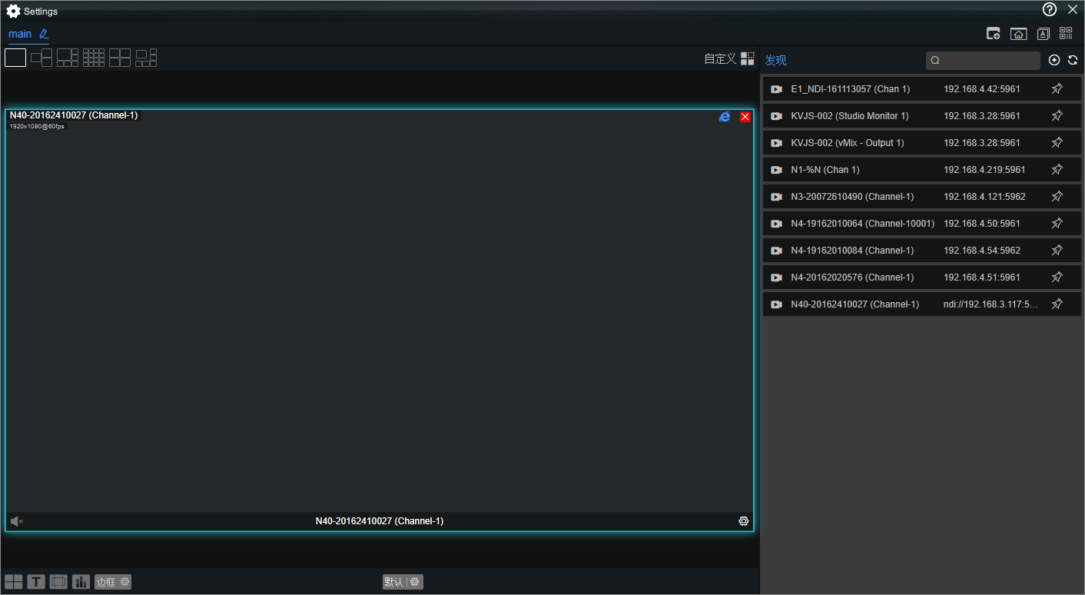
显示视频源名称、分辨率等信息
右上角浏览器图标点击后可直接访问编码器web配置页面
左下角是音频开关，默认关闭状态
预览窗口下方的边框设置可开启和关闭所有播放视频源边框显示和设置边框颜色
每一路画面可独立设置为PVW模式/PGM模式
右下角设置选项可自由选择视频源主子码流进行播放，高级设置中可编辑视频源的名称、字体大小、字体颜色、开启显示名称及音柱、安全框和中心线
长沙千视电子科技有限公司

Slide 13
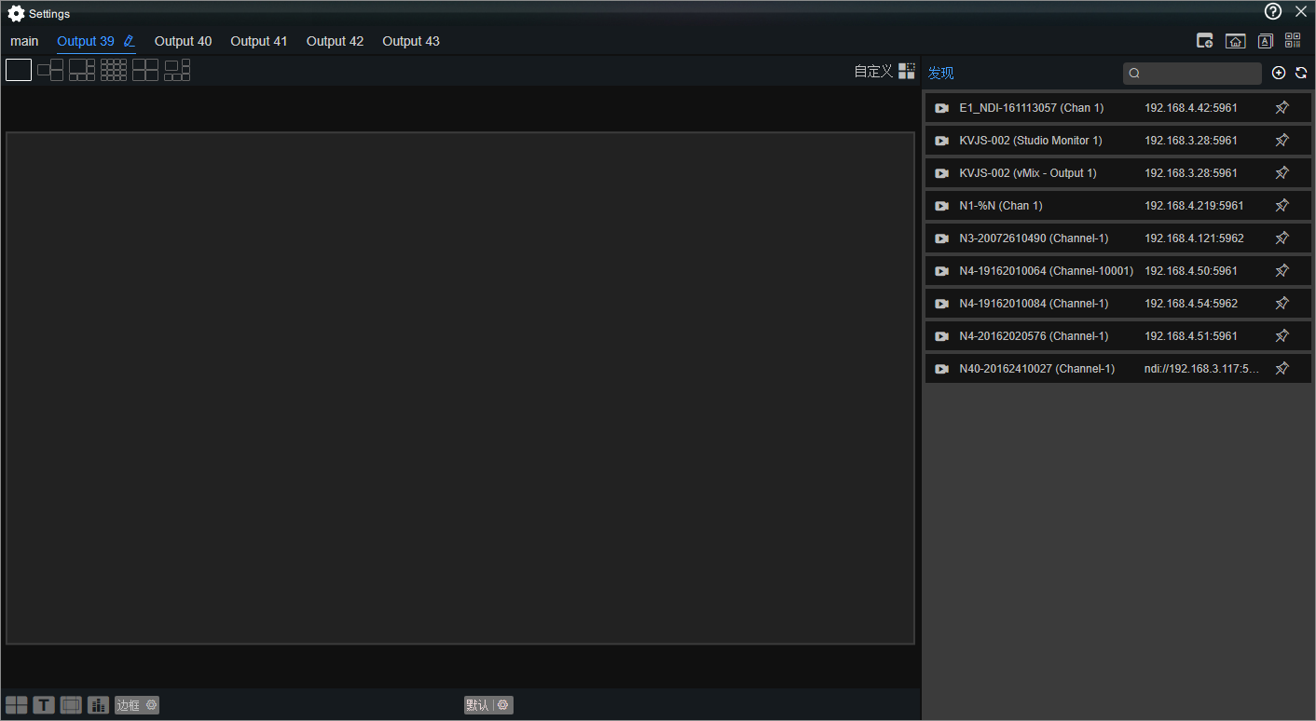
每个窗口均可独立配置相关参数，点击相应窗口名称进行切换
点击右上角窗口添加按钮，可添加任意多的播放窗口，可接入任意多的NDI源，支持多窗口播放（主要与服务器性能相关）；
长沙千视电子科技有限公司

Slide 14
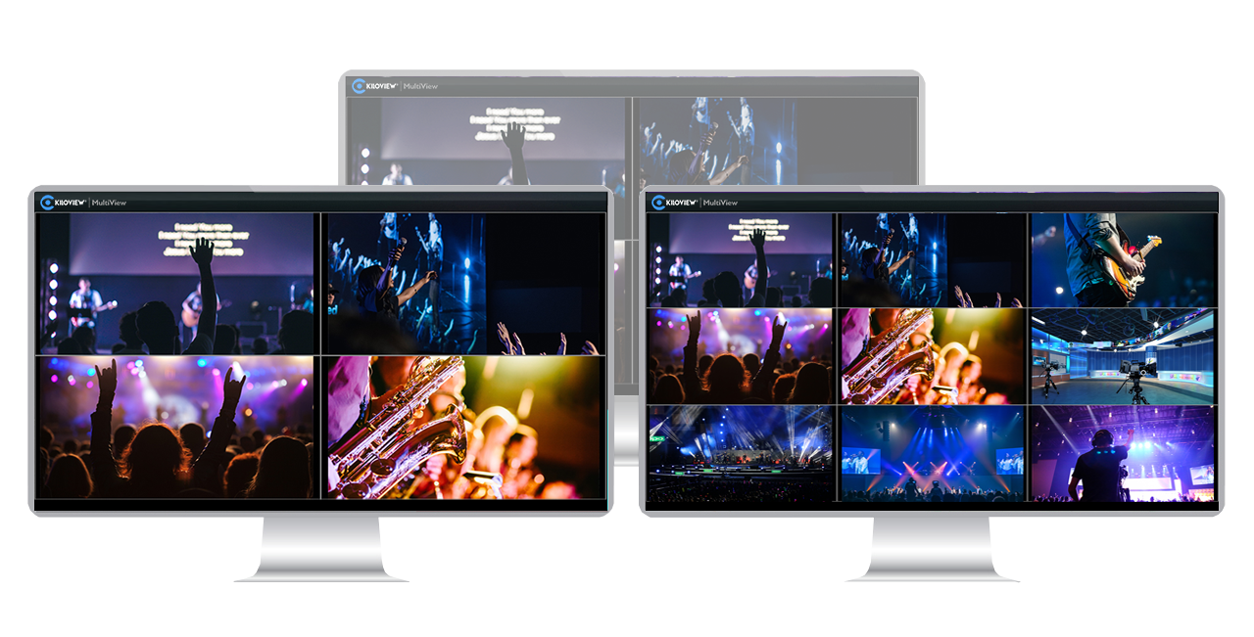
同时，多个窗口可扩展到多屏幕播放，通过电脑外接的显示端口连接外接显示器，在电脑控制面板-显示配置多显示器的方式为扩展这些显示器，通过显示器扩展屏幕功能实现多屏播放。
长沙千视电子科技有限公司

Slide 15
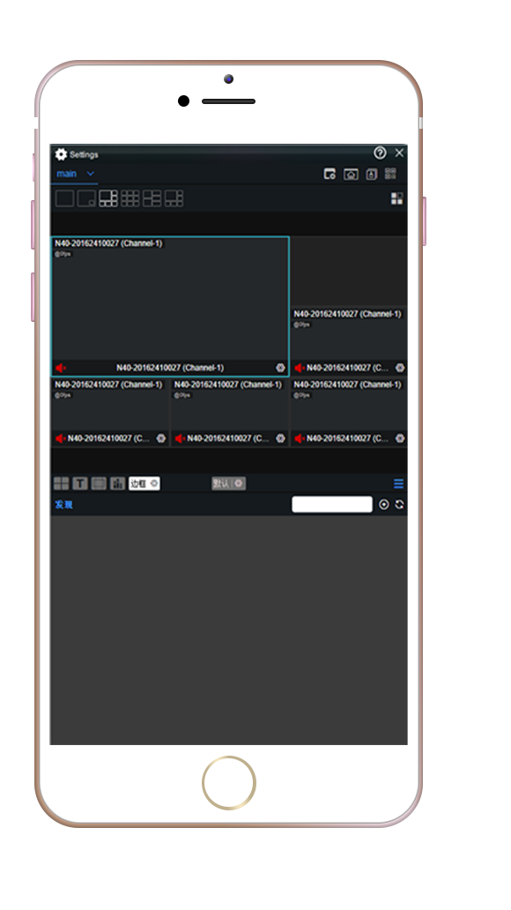
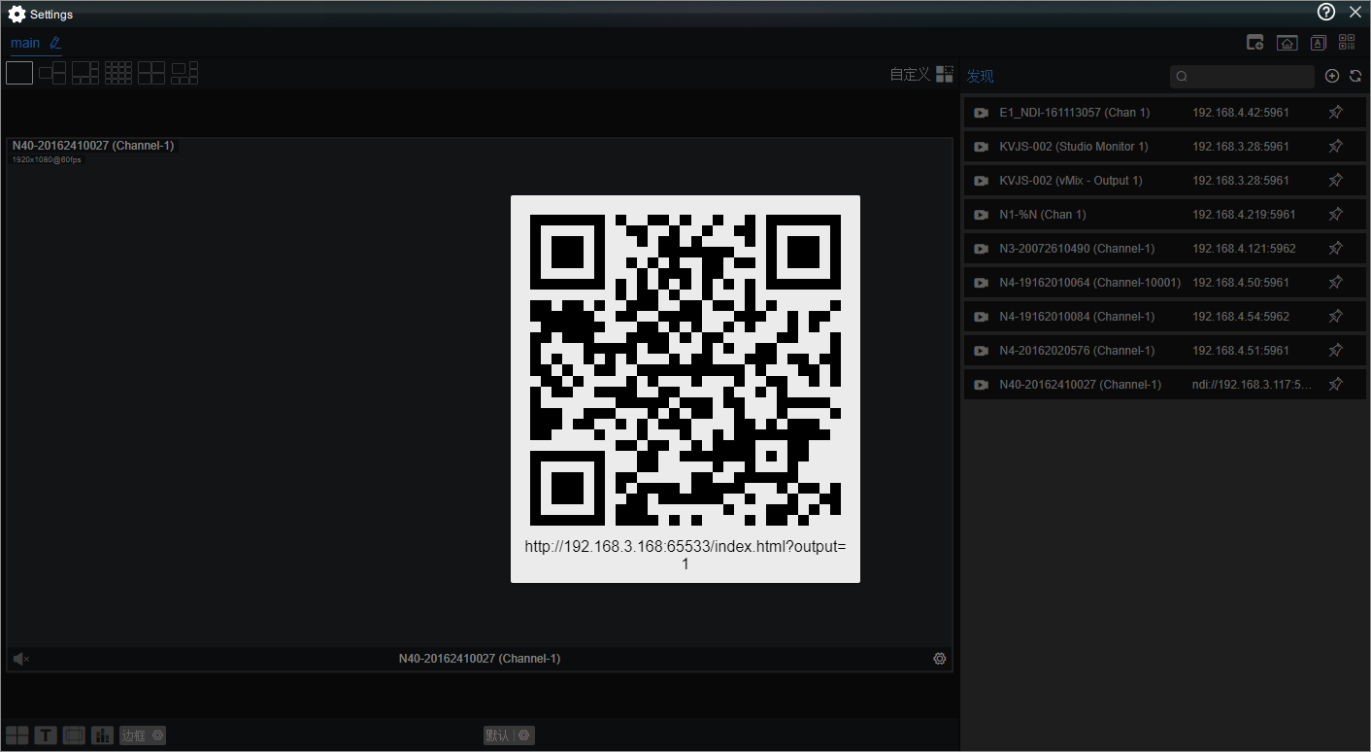
手机/IPAD可通过扫描二维码登陆播放器设置界面对播放器进行参数配置，操作方式跟PC端一致。
注意：手机/平板要和播放器处于同一网络下，才能实现扫描二维码登陆播放器设置页面。
长沙千视电子科技有限公司

